Slide 1


Slide 2

Tự nhiên và xã hội
Bài 23: Vận động và nghỉ ngơi
SGK/ 94

Slide 3
Hoạt động Khởi động:
Hát bài hát về thiếu nhi

Slide 4
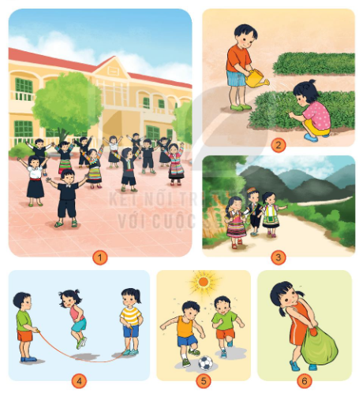
Hoạt động : Khám phá:
Em đã tham gia hoạt động nào để bảo vệ và nâng cao sức khỏe?
Quan sát hình và nêu những hoạt động có lợi cho sức khỏe?

Slide 5
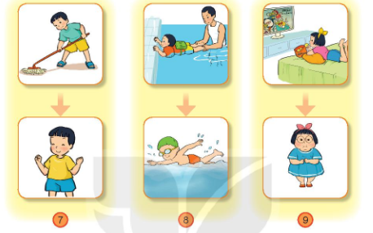
Hoạt động: Thực hành
Bức tranh vẽ gì? Việc đó có nên không vì sao?
Các bạn sẽ như thế nào sau thời gian hoạt động như hình vẽ

Slide 6
Kết luận: Chăm chỉ luyện tập, vận động và rèn luyện làm công việc vừa sức sẽ tốt cho sức khỏe

Slide 7

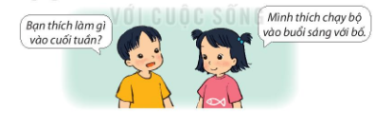

Hoạt động Vận dụng:
Nói với bạn về những hoạt động có lợi cho sức khỏe mà em làm cùng người thân.

Slide 8

!
TRÂN TRỌNG CẢM ƠN QUÝ THẦY CÔ! Kính chúc sức khỏe!
Cảm ơn các em!
Chúc các em học giỏi

